Slide 1
Algoritmos e Estruturas de Dados - 1
Sistema Solar e seus
Complementos
Huguinho Sobrinho
Luizinho da Caixa Forte
Pato Donald Patópolis
Zezinho von Pato da Silva
Dia 06/11/2018 – Equipe X

Slide 2
AGENDA
Primeiro tópico
Segundo tópico
Terceiro tópico
Quarto tópico
Quinto tópico
Questionário
Este item é obrigatório, sendo
O ÚLTIMO DO CONTEÚDO!

Slide 3
AGENDA
Referência Bibliográfica

Slide 4
Primeiro Tópico
1

Slide 5
Fazendo um pergunta?

Slide 6
Use este tipo de texto para fazer uma citação – já que possui uma aspas como abertura ou para apresentar uma definição, conceito ou mesmo explicação.

Slide 7
1. Primeiro Tópico
Note que as letras são grande – corpo 24 – para que fiquem visíveis para toda a platéia quando projetadas no datashow.

Slide 8
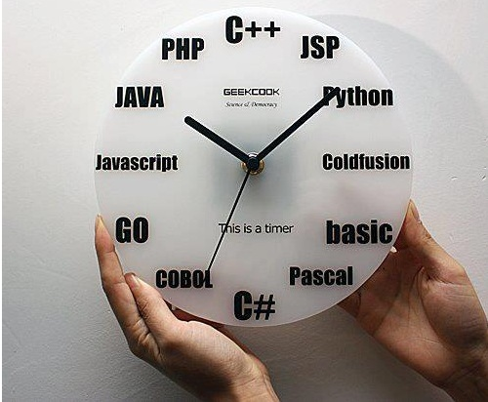
1. Primeiro Tópico
Uso de imagens auxilia na compreensão de conceitos complexos – faça uso delas.

Slide 9
1. Primeiro Tópico
Usar palavras ou expressões em cor diferente no meio do texto também auxilia destacar ideias importantes.

Slide 10
1. Primeiro Tópico
Antes de iniciar algum assunto importante, é conveniente colocar uma imagem (veja na página seguinte) para iniciar sua abordagem: isto faz com que haja foco naquele assunto.

Slide 11
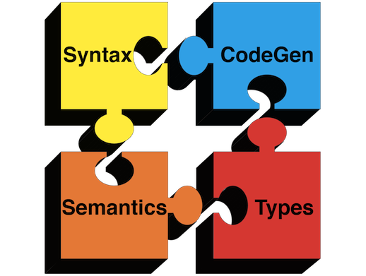
1. Primeiro Tópico

Slide 12
1. Primeiro Tópico
Para apresentar listas você pode fazer assim:
  Primeiro;
  Segundo;
  Terceiro.

Slide 13
1. Primeiro Tópico
Se uma coisa implica em outra:
  Curso Computação → sou inteligente;
  Estudo LF → sou inteligente.

Slide 14
1. Primeiro Tópico
Outra lista...
  Pascal
  C
  C++
  Java
  Haskell

Slide 15
1. INTRODUÇÃO
C
...
printf(“O tipo char ocupa %ld bytes\n”,
sizeof(char));
...

Slide 16
1. INTRODUÇÃO
Verificação de tipos dinâmica…
  Scheme
  Lisp
  SmalTalk
  Php
  Phyton

Slide 17
Segundo Tópico
2

Slide 18
2. Segundo Tópico
A partir deste segundo tópico, os padrões dos slides se repetem, basta fazer “copiar e colar” para ter os mesmos padrões para os próximos tópicos.

Slide 19
2. Segundo Tópico
Se precisar de uma tabela em sua apresentação, pode usar o modelo a seguir:

Slide 20
Linguagem C
Palavra Chave | Tipo
char | Caracter
int | Inteiro
float | Real de precisão simples
double | Real de precisão dupla
void | Vazio (sem valor)

Slide 21
Linguagem C
Modificadores de Tipo | Consequência...
signed | número com sinal
unsigned | número sem sinal
long | inteiro de maior tamanho
short | inteiro de menor tamanho

Slide 22
2. Segundo Tópico
Enfatizando...
Pode, também, criar um modelo de tabela diferente, caso considere este muito feio!

Slide 23
2. Segundo Tópico
Veja, na página seguinte, outra maneira de destacar uma informação importante para sua apresentação.

Slide 24
Informação Importante!

Slide 25
2. Segundo Tópico
Informação Importante:
  Aqui posso descrever aquela informação importante que destaquei;

Slide 26
2. Segundo Tópico
Nos slides a seguir, mostram-se exemplos de como destacar códigos-fontes em sua apresentação:

Slide 27
2. Segundo Tópico
C
<tipo_array> <nome> [<tamanho>];
<tipo_matrix> <nome> [<tam_1>][<tam_2>]...

Slide 28
...
float vetor[5];
int matriz[2][2];
vetor[0] = 1.7;
vetor[1] = 4.6;
...
matriz[0][0] = 6;
matriz[2][2] = 9;
...
Declaração das variáveis
Acesso aos elementos: nos vetores e
matrizes de C, o índice inicial é
sempre 0 (zero).
Erro de acesso: Não existe a posição
(2,2) nesta matriz!

Slide 29
...
float vetor[5] = {7.6, 9.4, 0.0, 4.2, -3.2};
int matriz[2][2] = { {4, 7}, {9, 0} };
ou
int matriz[2][2] = { 4, 7, 9, 0 };
Inicializando os elementos
do vetor na declaração dele.
Chaves marcam
as diferentes
“linhas”
Matriz inicializada da mesma maneira que
um vetor: sem uso de chaves!

Slide 30
Terceiro Tópico
3

Slide 31
3. Terceiro Tópico
De agora em diante, apenas serão mostrados os modelos das “capas” de cada um dos tópicos.

Slide 32
3. Terceiro Tópico
Você deverá “copiar e colar” para criar mais tópicos e/ou conteúdos para seus slides.

Slide 33
3. CADEIAS DE CARACTERES
Em outras linguagens, como JavaScript e BASIC (dialetos modernos), elas são consideradas um tipo primitivo de dados.

Slide 34
3. Terceiro Tópico
Não se esqueça de atualizar os “cabeçalhos” de cada um dos slides, pois neste modelo todos estão como:
  Primeiro tópico;
  Segundo topico;
  ...

Slide 35
3. Terceiro Tópico
Não se esqueça de que os dois últimos tópicos são obrigatoriamente:
  Questionário;
  Referências Bibliográficas.

Slide 36
Quarto Tópico
4

Slide 37
Questionário
5

Slide 38
5. Questionário
Questão 01
Apresente aqui o enunciado de cada uma das questões, sendo que o enunciado poderá utilizar um ou mais slides, ter imagens, tabelas, etc., ou seja, tudo que for necessário.

Slide 39
5. Questionário
Questão 01 – Resolução
Apresente aqui a resolução de cada uma das questões...

Slide 40
5. Questionário
Questão 02
Enuncie outra questão...

Slide 41
5. Questionário
Questão 03
Enuncie outra questão...

Slide 42
5. Questionário
Questão 04
Enuncie outra questão...

Slide 43
Referências Bibliográficas
6
Tipos de Dados Prof. Wanderley de Souza Alencar

Slide 44
6. Referências Bibliográficas
[01] SOBRENOME-01, Nome-01; SOBRENOME-02, Nome-02. Título do livro, 3ª. ed., Cidade: Nome da Editora, Ano.

Slide 45
6. Referências Bibliográficas
[02] SOBRENOME-01, Nome-01; SOBRENOME-02, Nome-02. Título do Artigo, Nome do Periódico, vol. 99, n. 99, pp. 999-999, Ano.

Slide 46

Se desejar finalize
com uma imagem,
pintura,
citação, …
Useless Knowledge
Mark Kostabi (1969 – ...)

